Slide 1
UNIVERSIDAD DE LAS FUERZAS ARMADAS - ESPE
EXPOSICIÓN DEL PROYECTO DE TITULACIÓN
“DISEÑO Y ESTUDIO EXPERIMENTAL DE UN SISTEMA MODULAR PARA CONFORMACIÓN DE MUEBLES DE OFICINA A BASE DE CARTÓN CORRUGADO”
Autores:
Renato Martin Egas Castillo
José Carlos Pérez Ipiales

Slide 2
Introducción
Oliver Long, en el año de 1874, al añadirle al papel corrugado, inventado 18 años antes, primeramente una cara de papel liso y luego otra más, obtuvo la patente por la invención de lo que hoy conocemos como cartón corrugado, material líder en la industria del embalaje.
Dentro de los nuevos enfoques que se le ha dado al cartón corrugado se encuentra su uso, como material base, en estructuras de índole mobiliaria, iniciativa que vio su inicio en el año de 1968 y que ha repercutido en países de primer mundo pero que no ha tenido mayor atención en países en vías de desarrollo como el nuestro.

Slide 3
DEFINICIÓN DEL PROBLEMA
El presente proyecto plantea la utilización del cartón corrugado con el fin de crear muebles de oficina que tengan características satisfactorias y adecuadas para su normal funcionamiento, como lo son un escritorio de oficina, una silla y un estante de almacenamiento. Con ello se podrá comprobar si existe la posibilidad de utilizar materiales alternativos inclusive más livianos como el mencionado, que además puede ser reciclado al 100% y que es, asimismo, completamente biodegradable.

Slide 4
OBJETIVO GENERAL
Realizar un estudio experimental sobre las propiedades del cartón corrugado y efectuar el diseño de módulos y elementos que puedan conformar muebles de oficina como una silla, un escritorio y un estante de almacenamiento con las características adecuadas para su normal funcionamiento y posteriormente construirlos.

Slide 5
OBJETIVOS ESPECÍFICOS
Determinar las propiedades mecánicas más importantes del cartón corrugado que se comercializa en el país bajo las normas INEN que rigen nuestro territorio.
Diseñar y determinar experimentalmente la mejor geometría de los módulos y elementos que conformarán los muebles.
Diseñar y construir muebles de oficina mediante los módulos y elementos seleccionados.

Slide 6
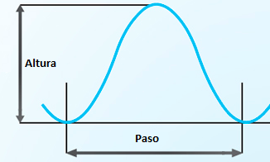
Cartón corrugado
El cartón corrugado es un tipo de material cuya estructura está formada por capas exteriores de papel liso (liners) adheridas a las crestas de un nervio central hecho de papel ondulado también llamado flauta. Este es un material liviano, hueco y no macizo basado en la celulosa, cuya resistencia se basa en la disposición y trabajo en conjunto de sus componentes, así como también en las propiedades inherentes a su geometría y materia prima.

Slide 7
Clasificación de las Flautas en el Cartón Corrugado
Perfil del Ondulado | Calibre (mm) | Altura de la Onda (mm) | Paso (mm) | Número de Ondas por metro | Coeficiente Ondulación teórico
Onda muy grande (K) | 6,1 a 7 | 6 | 11,7 | 90 | 1,5
Onda grande (A) | 4,5 a 5,8 | 4,4 a 4,8 | 8,1 a 9,5 | 123 a 105 | 1,48 a 1,6
Onda mediana (C) | 3,6 a 5 | 3,5 a 4 | 7 a 8,1 | 143 a 123 | 1,39 a 1,5
Onda pequeña (B) | 2,6 a 3,8 | 2,4 a 2,8 | 6 a 6,8 | 167 a 147 | 1,3 a 1,51
Microcanal (E) | 1,2 a 2 | 1,1 a 1,4 | 3 a 4,2 | 333 a 238 | 1,17 a 1,43
Minimicro canal F | 0,9 a 1,4 | 0,75 | 2,4 a 2,7 | 416 a 370 | 1,2 a 1,4
Canal G | 1 a 1,1 | 0,5 a 0,65 | 1,8 | 555 | 1,24 a 1,26
Canal N | 0,5 a 0,8 | 0,42 | 1,8 | 555 | 1,13 a 1,15

Slide 8
Manufactura del cartón

Slide 9
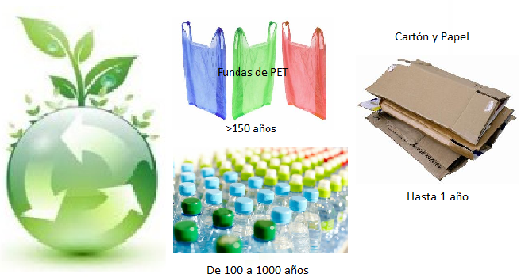
Cartón Corrugado y Medio Ambiente
El cartón corrugado es un material 100% reciclable y 100% biodegradable
Para el 2050 en los océanos habrá más plástico que peces (en peso)

Slide 10
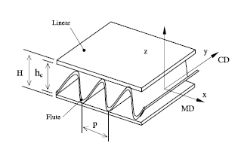
Propiedades del Cartón Corrugado
Es un material ortotrópico y, en el mismo, encontramos al menos 3 ejes principales en los que varía su comportamiento

Slide 11
Propiedades físicas
Gramaje
Calibre
Resistencia a la Humedad
Permeabilidad al aire y líquidos
Permeabilidad al aire
Permeabilidad al agua

Slide 12
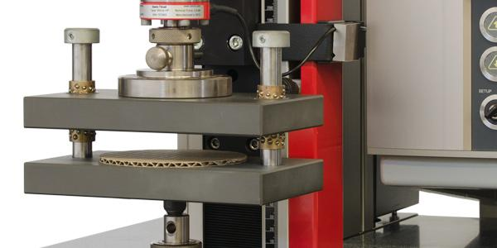
Propiedades Mecánicas
Resistencia al Aplastamiento Plano
Esta propiedad mecánica hace referencia a la capacidad del cartón corrugado para soportar una fuerza compresiva, aplicada en un área determinada y en dirección perpendicular al plano en el que se encuentra dispuesto, sin que su estructura sufra el colapso.
La norma que nos ayudará a encontrar los valores de esta propiedad correspondientes a los distintos tipos de cartón corrugado es la NTE INEN-ISO 3035:2013 vigente en el país.

Slide 13
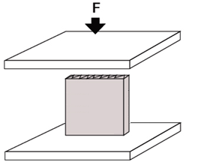
Resistencia al Compresión de Borde
Esta propiedad del cartón corrugado determina la máxima fuerza por unidad de longitud que es capaz de soportar, sin que se provoque su colapso, cuando es sometido a cargas de compresión que son paralelas a la dirección de las flautas.
Para determinar la resistencia a la compresión en los bordes del cartón corrugado basándose en la normativa técnica ecuatoriana se puede utilizar el método denominado sin impregnación de parafina descrito en la norma NTE INEN – ISO – 3037:2013.

Slide 14
Resistencia a la tracción y otras propiedades elásticas
El cartón corrugado si es sometido a esfuerzos de tracción presenta un comportamiento distinto en las dos direcciones principales, es decir tanto en la dirección de la máquina MD como en la transversal CD.
Para cuantificar las propiedades de este material ante esfuerzos de tracción se utilizará la norma NTE INEN ISO 1924 - parte 3, que nos permitirá obtener, los valores correspondientes a:
-Resistencia a la tracción
-Rigidez a la tracción
-Módulo de Elasticidad
-Elongación
-Energía Absorbida por Tracción

Slide 15
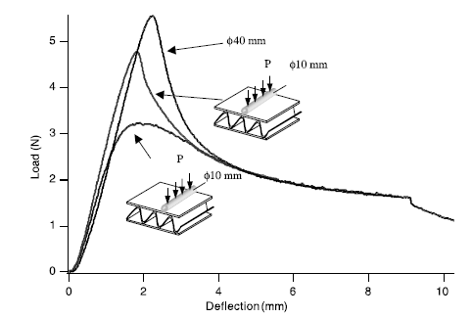
Flexión
Para cuantificar las propiedades de flexión de este material, se lo puede considerar como una estructura sándwich compuesta con el fin de utilizar la norma ASTM C393 que describe 3 tipos de ensayos: De carga en un solo punto en el centro del claro, y de carga en dos puntos tanto a un cuarto de distancia del apoyo como a un tercio de la misma.

Slide 16
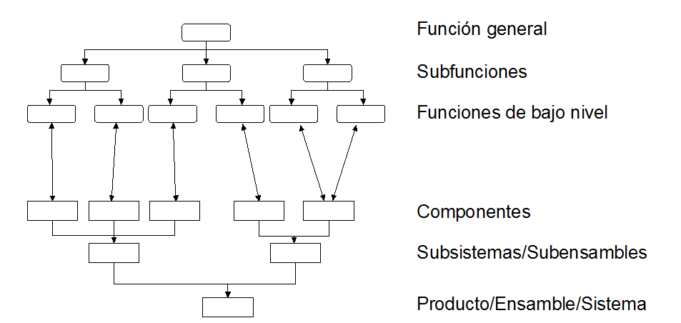
Diseño Modular
Es una técnica de diseño utilizada para desarrollar productos complejos empleando componentes más pequeños. Para efectuar un diseño modular adecuado es importante el análisis que se debe llevar a cabo sobre la función del producto en aras de descomponerla en otras sub funciones para las que cada módulo deba ser diseñado.

Slide 17
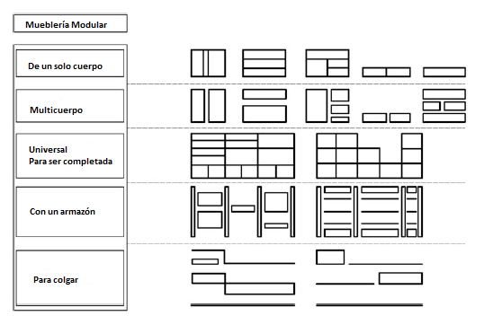
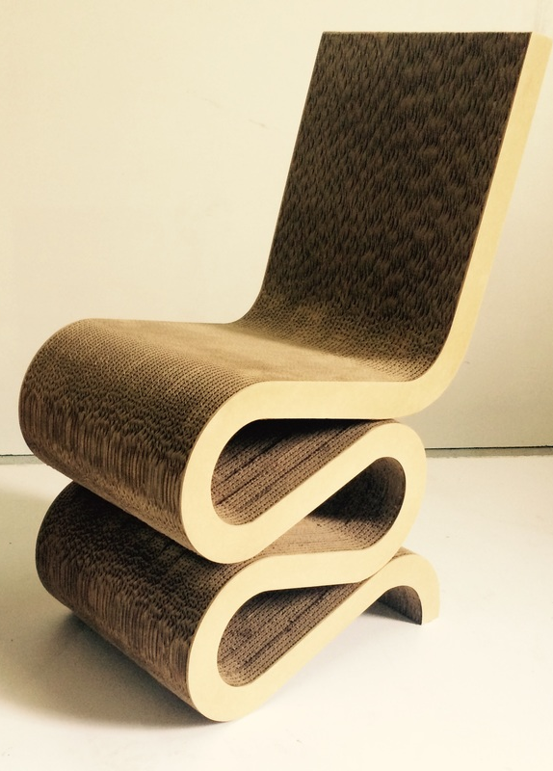
Muebles
Un mueble es una estructura concebida para facilitar la ejecución de ciertas actividades humanas habituales y que decora el interior de lugares como casas, oficinas u otros.

Slide 18
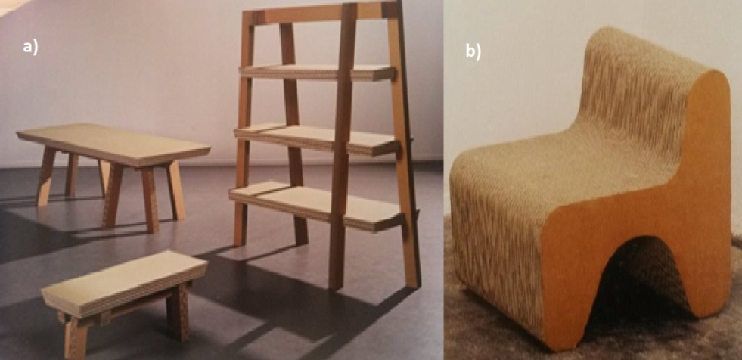
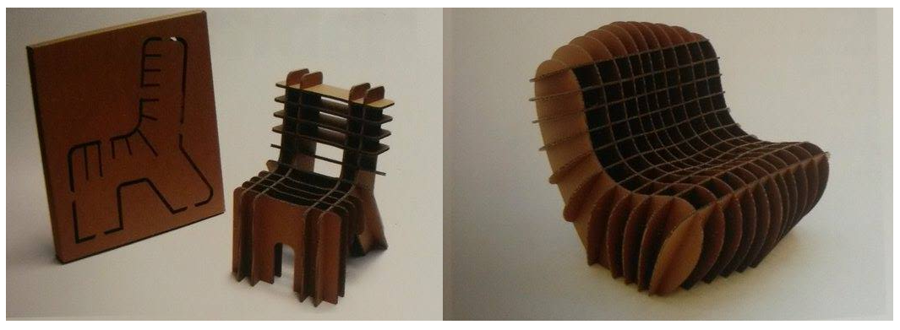
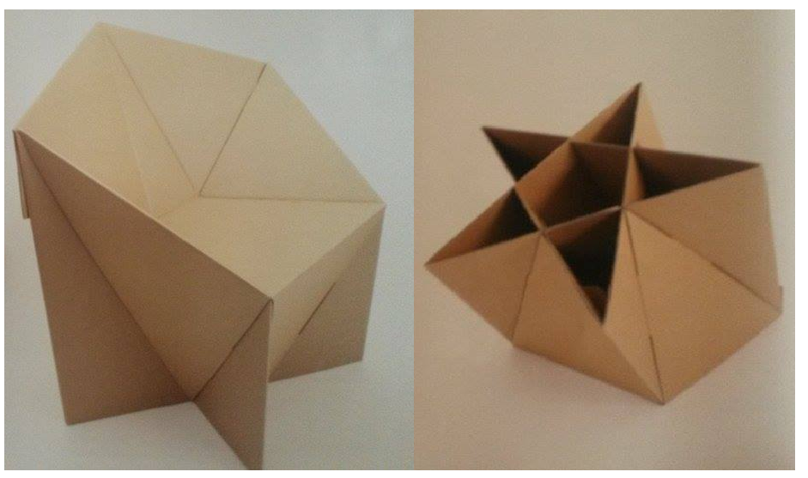
Técnicas de uso de cartón
Apilamiento
Mallado
Doblado

Slide 19
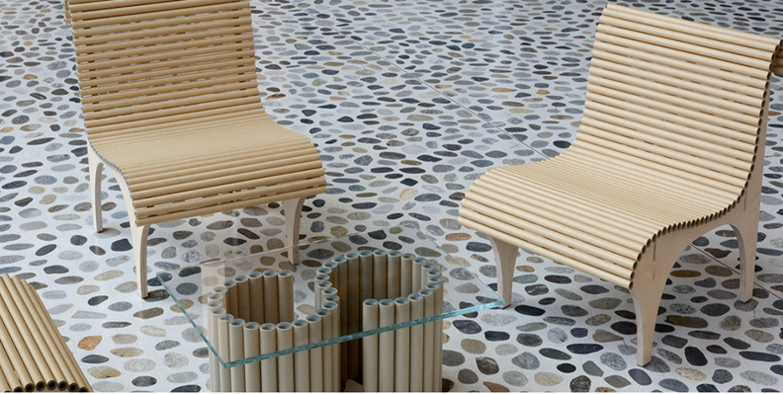
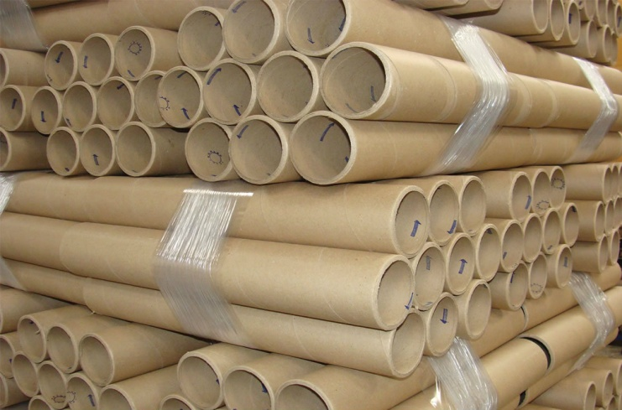
Tubos de cartón
Estos tubos se obtienen mediante el enrollado, en forma espiral, de múltiples capas de cartón alrededor de un eje y que son unidas, por lo general, mediante adhesivos hechos a base de almidones o PVA.

Slide 20
Tipos de Cartón Corrugado a estudiar

Slide 21
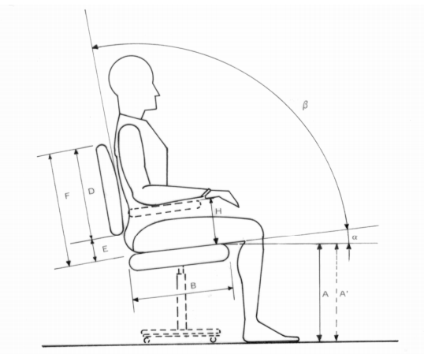
Silla de oficina
Denominación | Gráfico | Rango(mm)
Altura del asiento comprimido | A | 420-490
Límite mínimo y máximo del asiento comprimido con regulación de altura | A` | 400-510
Profundidad útil del asiento | B | 380-450
Ancho del asiento | C | 400 mínimo
Altura del espaldar | D | 160 mínimo
Altura libre entre asiento comprimido y espaldar | E | 180 máximo
Altura del punto más alto del espaldar con relación al asiento comprimido | F | 300-420
Ancho del espaldar | G | 320 mínimo
Altura del brazo con respecto al asiento comprimido | H | 175-255
Distancia interior en los brazos | I | 450 mínimo
Inclinación del asiento con relación al plano Horizontal | α | 0-5 Grados
Inclinación del espaldar con relación al asiento | β | 95-105 Grados

Slide 22
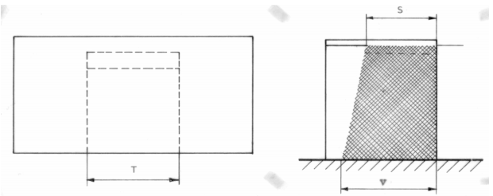
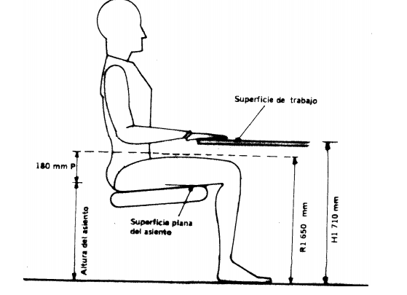
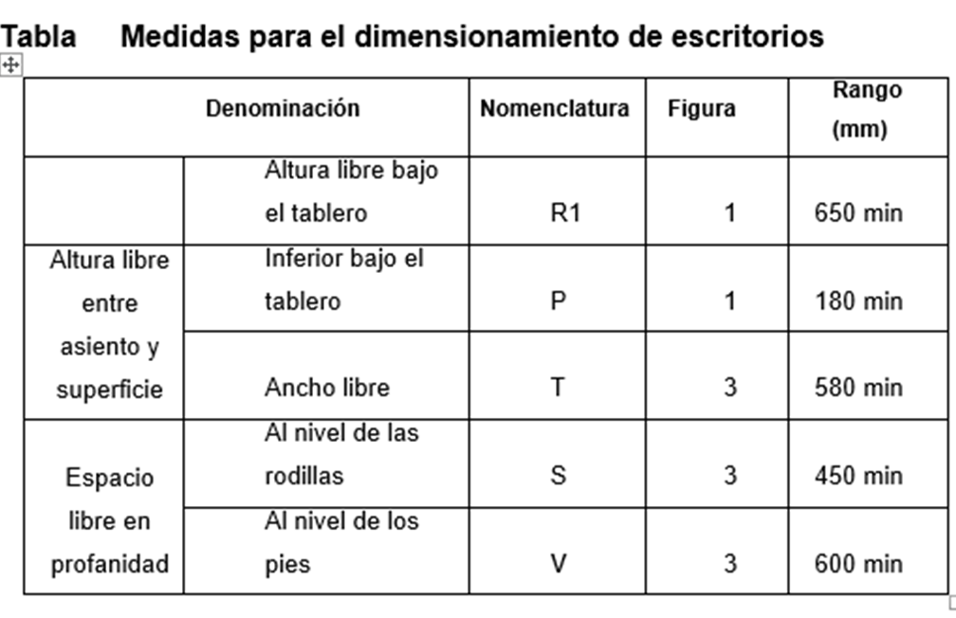
Escritorio de oficina

Slide 23
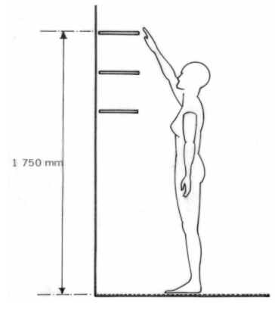
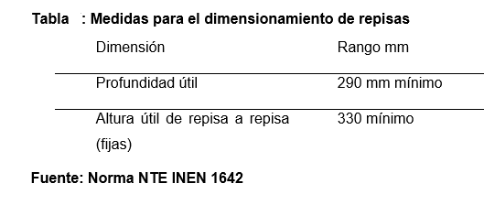
Estante de almacenamiento

Slide 24
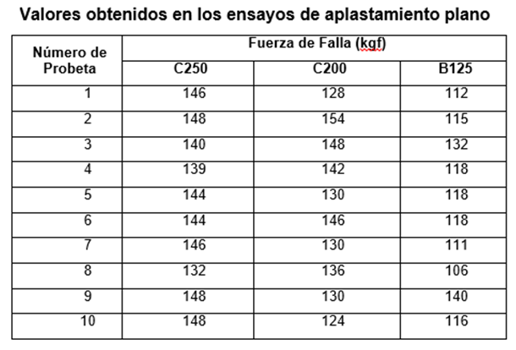
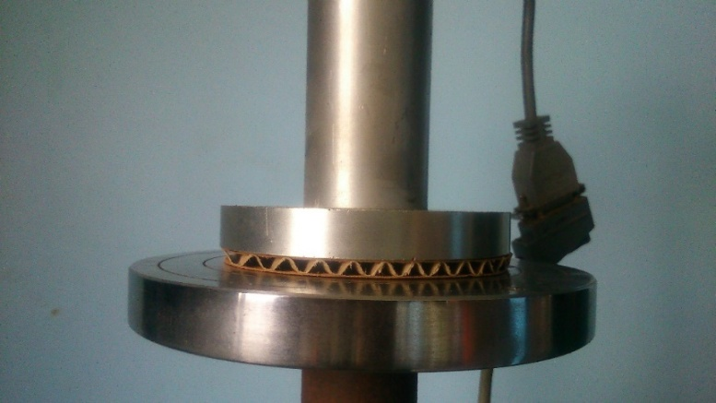
Aplastamiento plano
El equipo utilizado fue la “Máquina Universal de Ensayos INSTRON 1130”. El ensayo se realizó bajo una temperatura de 21º C y a una humedad relativa de 56% teniendo como referencia normativa a NTE INEN-ISO 3035

Slide 25
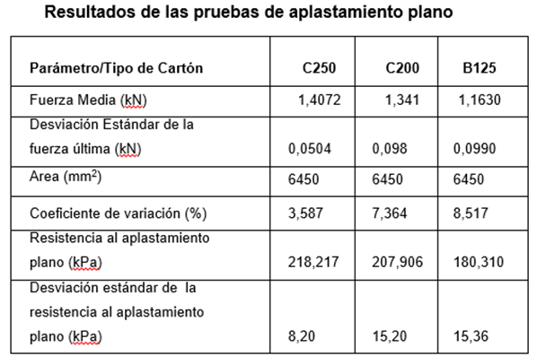

Slide 26
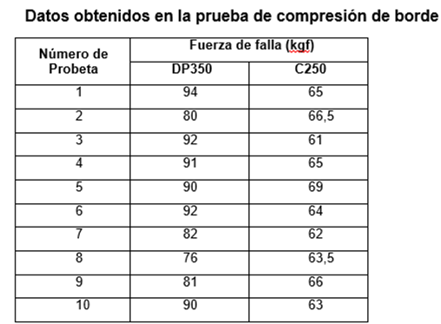
Ensayo de compresión de borde
Se utilizo el mismo equipo que en el ensayo anterior con mordazas adaptadas para este ensayo

Slide 27
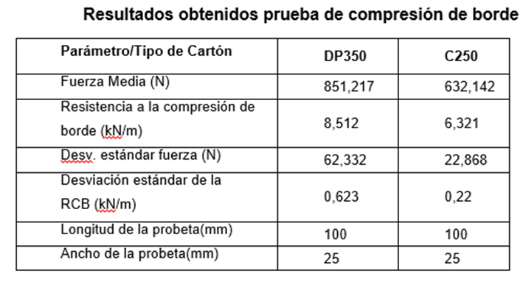
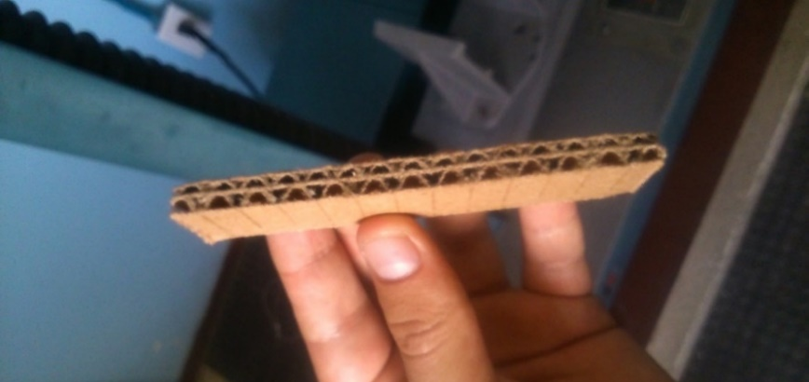

Slide 28
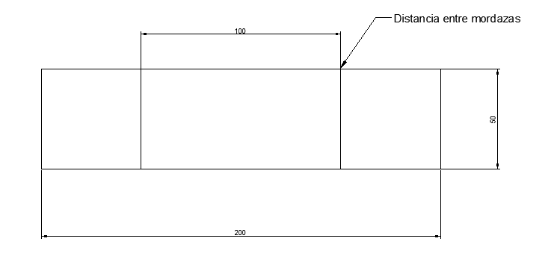
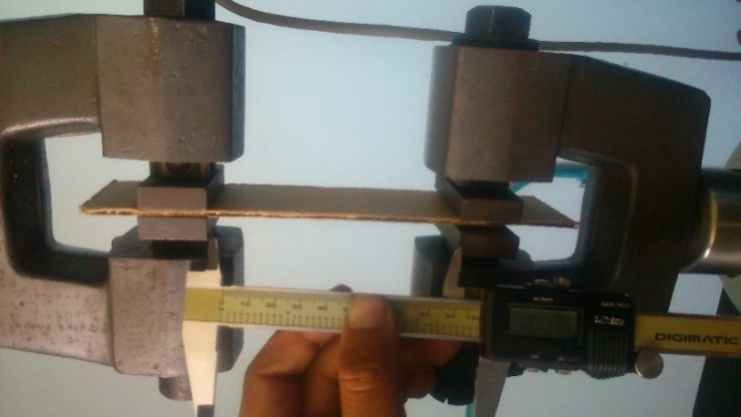
Ensayo de tracción
Equipamiento
Máquina Universal de Ensayos INSTRON 1130 (mordazas de tracción)
Probetas de cartón corrugado B125 con dimensionamiento 200 x 50 mm
Pie de rey

Slide 29
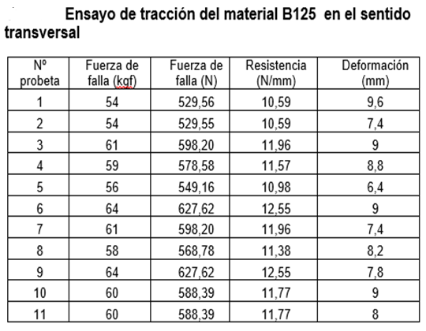
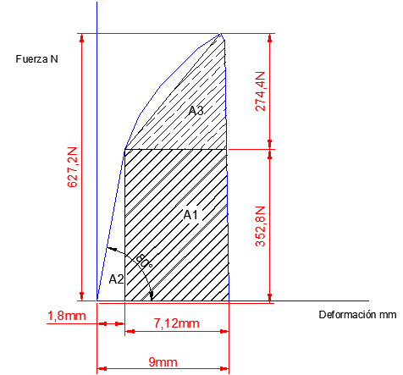
Sentido transversal

Slide 30
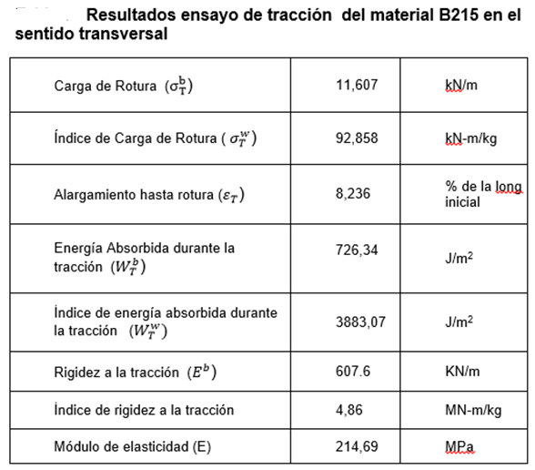
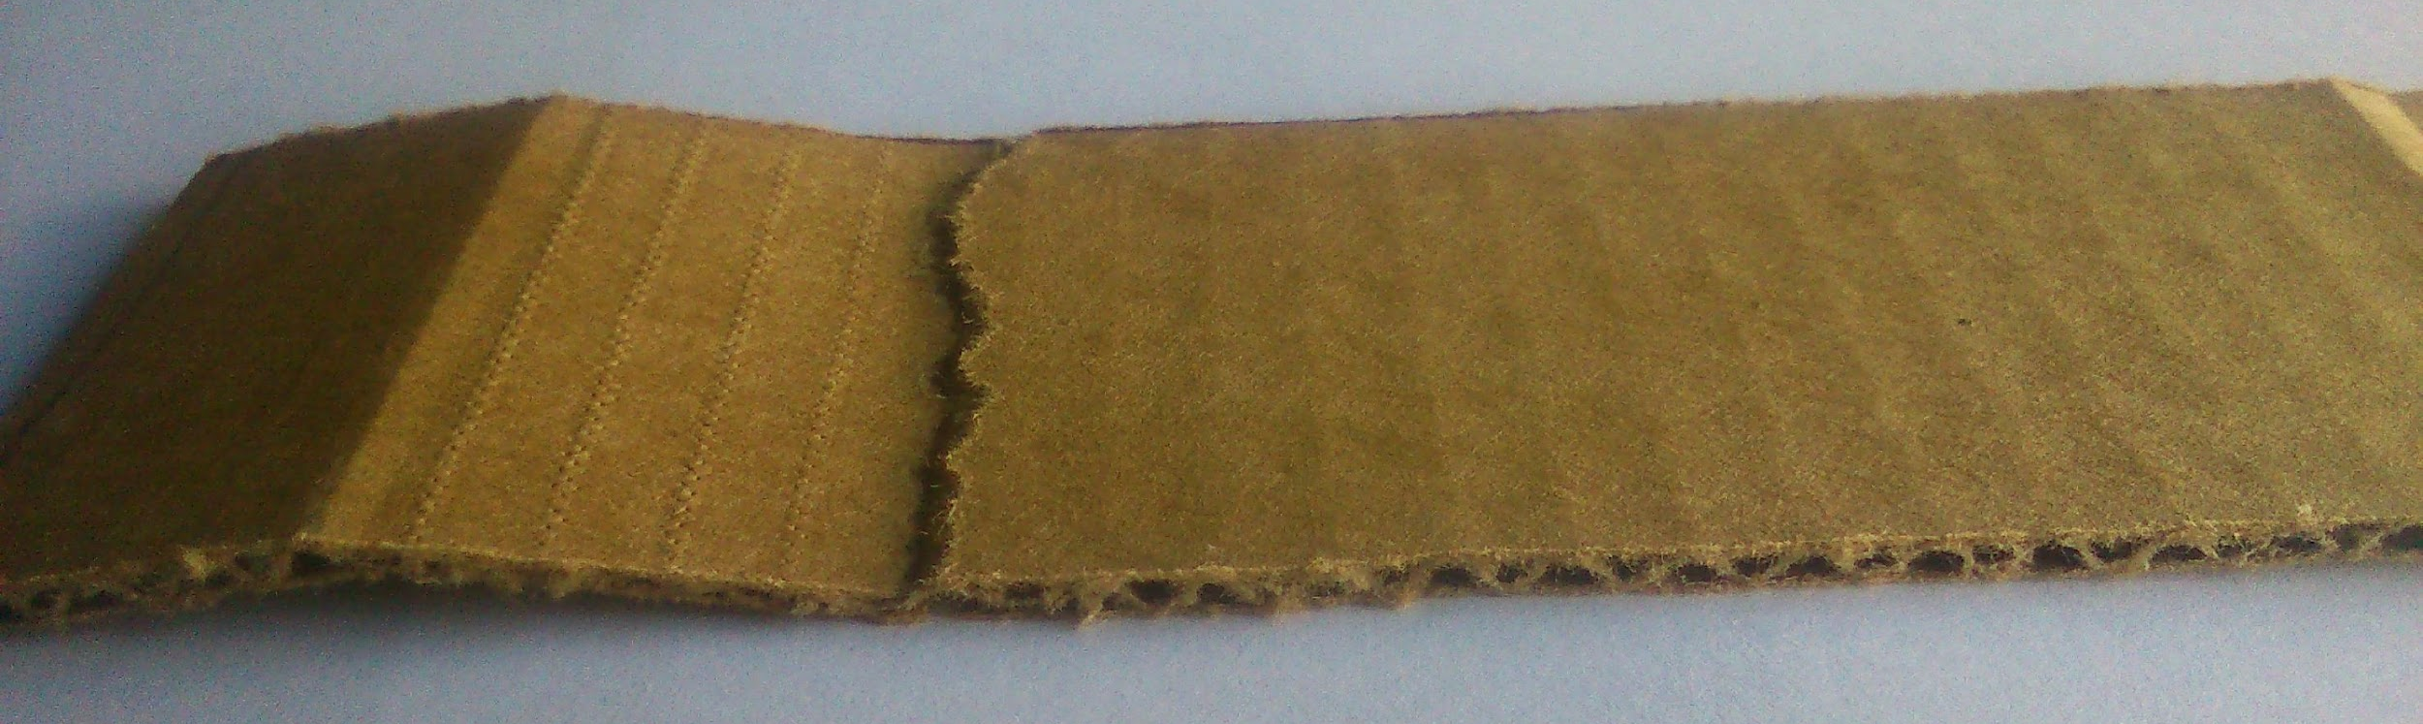

Slide 31
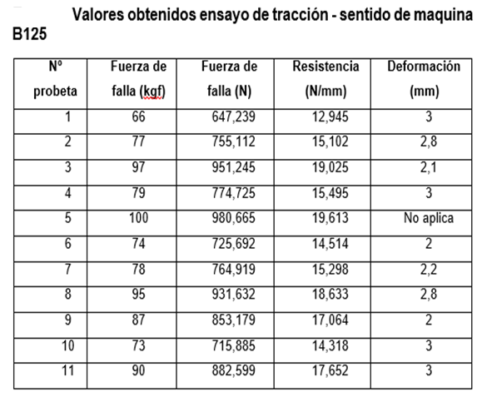
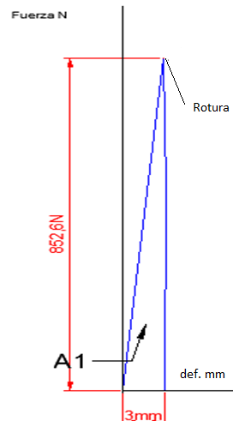
En el sentido de la máquina

Slide 32
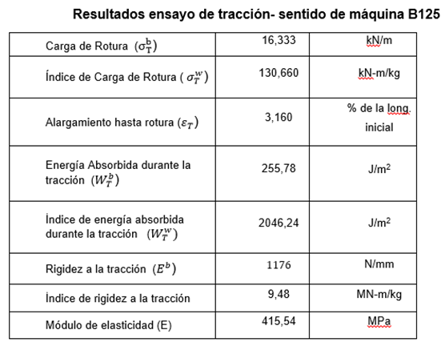
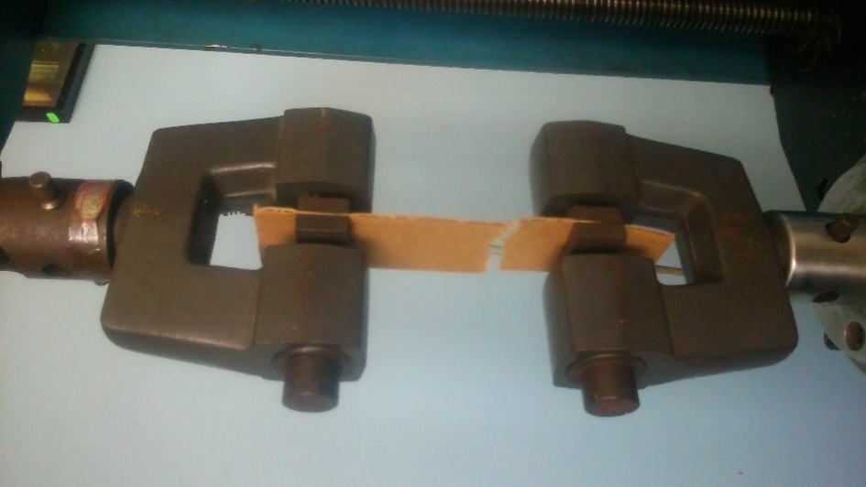

Slide 33
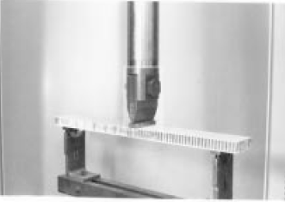
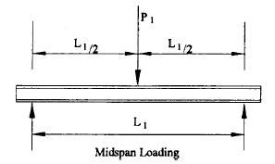
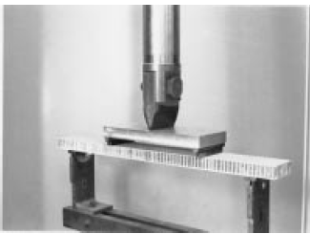
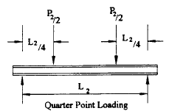
Ensayo de Flexión

Slide 34
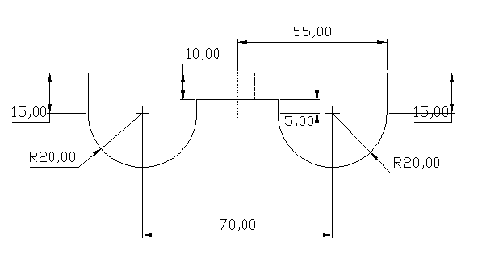
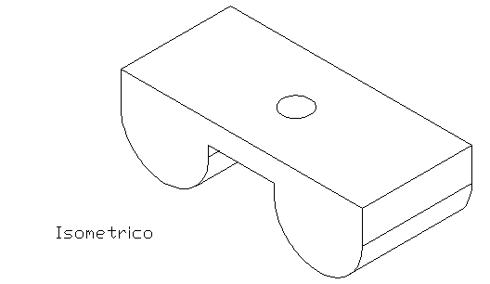
Aplicador de Fuerza
Es necesario el diseño de una pieza que sea capaz de aplicar una fuerza y adaptarla a la máquina de ensayos universal MTS TK/T5002 del laboratorio de Mecánica de Materiales ubicada en la Universidad de las Fuerzas Armadas ESPE, Sangolquí, y de esta manera dar cumplimiento con la norma (ASTM C393 - Standard Test for Flexural Propeties of Sandwich Contructions) con el objetivo primordial de encontrar la rigidez a la flexión.

Slide 35
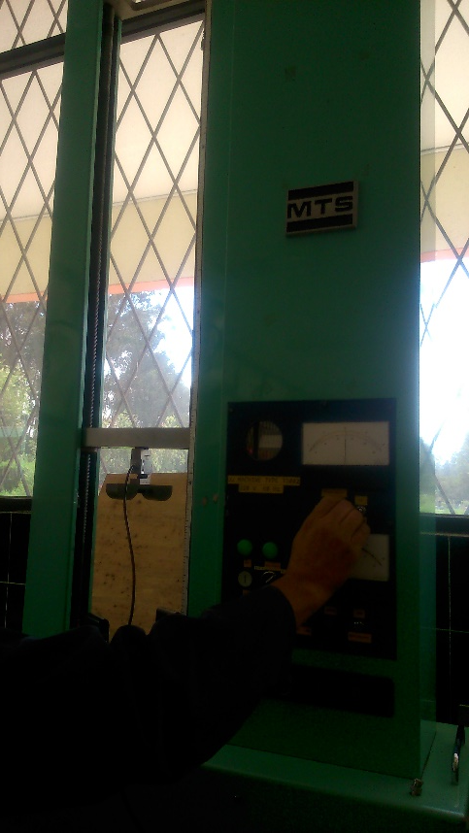
Realización de ensayos
Material: Cartón Corrugado
Tipo: Doble pared DP 350, Simple Pared C250, C200, B125
Maquina: Máquina de Ensayos Universal MTS TK/T5002
Norma: ASTM-C93-Standard Test for Flexural Propeties of Sandwich Contructions
Fecha: Viernes, 29 de Abril del 2016
Lugar: ESPE- Sangolquí- Lab. Mecánica de Materiales
Ambiente: 53% de humedad – 20.8 º C - 10:06 min
Velocidad de avance : 2 mm/min
No aplica acondicionamiento de muestra

Slide 36
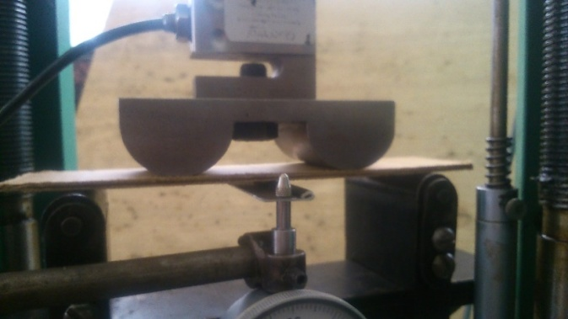
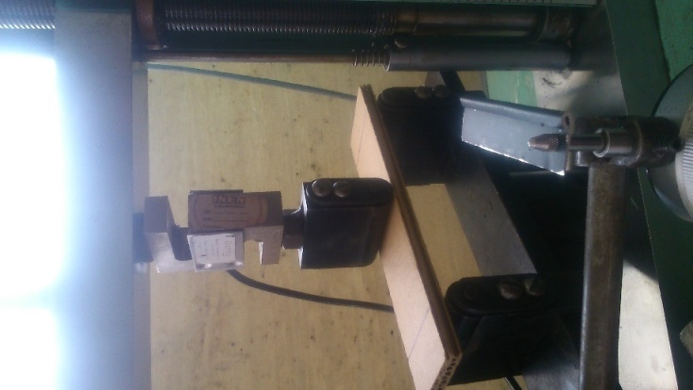
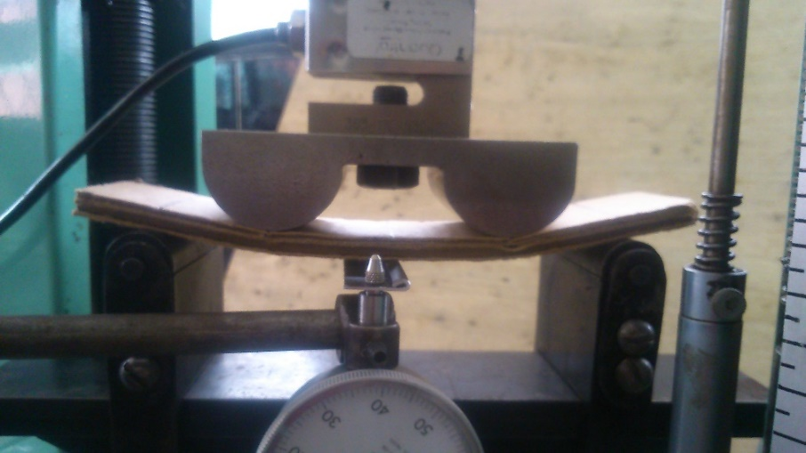

Slide 37
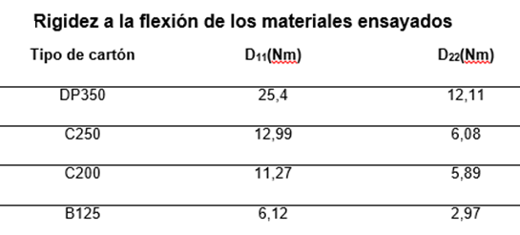
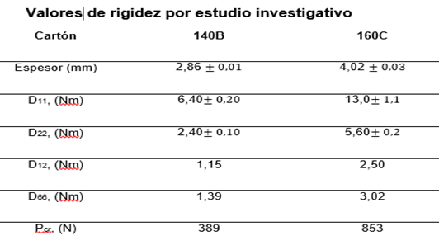
Resultados

Slide 38
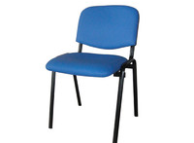
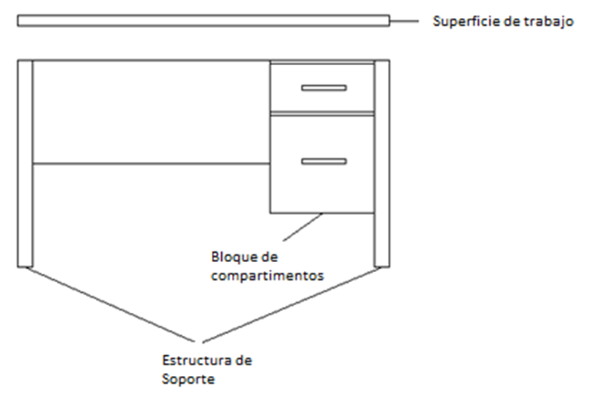
Descomposición Modular
Mueble | Partes constituyentes
 | Espaldar Asiento Estructura de soporte
 | Superficie de trabajo Bloque de compartimientos Estructura de soporte
 | Compartimentos

Slide 39
Material
El material que fue seleccionado, de entre los diferentes tipos de cartón corrugado, es el de doble pared pues aunque no permite ahorrar material ya que su relación peso – calibre no es la menor de todas, su espesor, superior al de los demás tipos, nos permitirá usar una menor cantidad de láminas para cada tipo de estructura lo que, a su vez, se traduce en un menor uso de adhesivos y en una menor cantidad de cortes que se deban efectuar, algo muy importante debido a su costo en especial al ser efectuado mediante láser.

Slide 40
Silla
Para la silla de oficina se plantea una estructura ensamblable en forma de malla hecha de láminas de cartón corrugado con ranuras para su acoplamiento. Los 3 tipos de módulos son:
Doble Lámina | Doble Lámina con tubo | Triple Lámina

Slide 42
Estantes
Se han planteado 3 tipos diferentes de módulos; como referencia para el dimensionamiento también podemos citar que las paredes de estructuras de cartón similares, hechas por la empresa Vitra y que corresponden a mesas bajas, tienen un espesor de 60 mm.

Slide 43
Vigas de cartón
El largo y ancho de las vigas será constante y tendrá un valor de 744 mm y 100.95 mm respectivamente, y corresponderá a 15 láminas de cartón corrugado unidas una a lado de otra; finalmente, solo procederemos a variar su alto en 3 dimensiones diferentes: 100, 80 y 60 mm.
Tubos de cartón
Los tubos que en el presente trabajo se utilizan tienen como dimensiones iniciales un diámetro interno de 3 pulgadas, 3 mm de espesor de pared y 110 cm de largo.

Slide 44
Ensayos a Módulos
Una vez definidos y dimensionados los respectivos módulos que pudiesen utilizarse en la conformación de los muebles, se procede a llevar a cabo la experimentación en aras de verificar la resistencia mecánica de cada módulo en relación a la función que deberá cumplir dentro del sistema global del mobiliario.
Se ha visto la necesidad de construir y experimentar en 3 módulos idénticos de cada ejemplar para poder generar un valor más real y práctico.

Slide 45
Experimentación a módulos de estante
El experimento se lo llevo a cabo en las instalaciones del laboratorio de resistencia mecánica del Instituto Ecuatoriano De Normalización. El equipo utilizado fue la máquina de compresión CO702D –Tester Sangyo y las condiciones ambientales a las que se llevaron los ensayos fueron de una temperatura de 21,8 ºC y una humedad relativa de 50,4%.

Slide 46
Resultados

Slide 47
Ensayos a módulos de silla
Para los módulos de silla se procede a realizar un ensayo de compresión de forma que podamos conocer la magnitud de la carga que estos podrían soportar. El ensayo se lo lleva a cabo de igual manera que el realizado sobre los estantes, es decir, en las mismas instalaciones, día, temperatura ambiente, humedad e igual equipo.

Slide 48
Resultados

Slide 49
Ensayos a tubos de cartón
Los tubos de cartón también han sido sometidos a pruebas de compresión, para lo cual las probetas a analizar tienen 680 mm de largo, la cual es la medida final que tendrán en el escritorio (altura seguida de forma que el escritorio cumpla con la altura designada por la norma NTE INEN 1641), y con ello se solventará, al mismo tiempo, el análisis de pandeo del elemento.

Slide 50
Resultados

Slide 51
Ensayo a vigas
El ensayo se lo lleva a cabo en el Laboratorio de Mecánica de Materiales de la Universidad de las Fuerzas Armadas ´´ESPE´´, en la máquina de ensayos universal. El total de ensayos a realizarse será de nueve, correspondientes a tres por cada tipo de viga en el que se ha variado su espesor como se indicó previamente.

Slide 52
Resultados

Slide 53
Silla
En el caso de la silla, se ha procedido a seleccionar el mallado hecho con 2 láminas ranuradas por cada pared cuya resistencia en la zona del asiento, la cual fue aislada inicialmente para ser testeada, ha sido obtenida experimentalmente soportando en promedio 2008,33 kg. Se ha tomado como referencia a Kiki Carton (2012) para dar el dimensionamiento del espaldar.

Slide 54
Estante de Almacenamiento
Para realizar el diseño del estante de almacenamiento se ha procedido a seleccionar, de entre los módulos planteados, a aquel de menor pero suficiente resistencia, es decir, al estante que, sometido a una carga de compresión, soportó 1583 kg en promedio y cuyas medidas exteriores son de 390 mm por cada lado y en el cual cada pared tiene el espesor de 30 mm.

Slide 55
Escritorio
El escritorio tipo C que se ha planteado diseñar consta de 2 zonas que difieren tanto en su funcionalidad como en los elementos que los conformarán, y son: la zona de trabajo que permite que el usuario pueda sentarse y acomodar sus piernas y el bloque de estantes de almacenamiento, cada una de ellas presenta una resistencia diferente, la cual se encuentra relacionada con el tipo de elementos que las conforman. Al existir dos estantes de almacenamiento una tras otro la resistencia del bloque de ellos asciende a un valor de 3 toneladas aproximadamente. Por otro lado, la zona de trabajo consta de 4 vigas, cada una de ellas con una resistencia de 155 kg en flexión y con una carga única en el centro, es decir, esta zona tendría una resistencia máxima de 620 kg.
En consecuencia, la carga que puede soportar el escritorio es la menor de las dos zonas y de esta manera si utilizamos el factor de seguridad que va relacionado con el creep, previamente mencionado, entonces podrá soportar continuamente 62 kg en total.

Slide 58
Conclusiones
El cartón corrugado es un material con el que, aunque cada lámina individualmente no sea apta para conformar ningún tipo de estructuras, al ser unido con otras más y al tener disposiciones geométricas y formas adecuadas, lograría conformarlas y brindarles una resistencia lo suficientemente elevada como para generar los tipos de muebles presentados en el presente trabajo y otros tipos más como por ejemplo mesas, sofás, etc. Además, debido a los resultados obtenidos que nos muestran la gran resistencia de las estructuras planteadas con valores en resistencia a la compresión estática de hasta 5 toneladas, podemos decir que este material puede ser utilizado en una multitud de otras aplicaciones siempre y cuando se planteen diseños adecuados con respecto a sus características y disposiciones más ventajosas.
De las tres técnicas principales que se utilizan en la construcción de estructuras de cartón corrugado: apilamiento, mallado y doblado; se determina que, de entre las dos primeras en mención, la de mayor dificultad por el número de cortes necesarios, costo y la forma de unión de las láminas es la técnica de apilamiento ya que necesita una alta precisión en el corte y en el pegado de unión, a su vez cabe mencionar que es la técnica que más material necesita, sin embargo, una gran ventaja es que mediante ella se pueden generar y construir estructuras más sólidas con incontables formas y geometrías que pudiesen alcanzar una alta resistencia mecánica. Por otro lado, al realizar estructuras con la técnica de mallado, también se puede lograr que el producto final tenga una alta resistencia, además utilizamos relativamente mucho menos material que la técnica de apilado aunque en el corte se necesita alta precisión en particular en la zona de los ranurados para que no presente problemas la unión de las láminas ni su normal funcionamiento.

Slide 59
La geometría del cartón corrugado, tomando en cuenta la forma de las flautas y el número de éstas y de liners, permite que sea un material con buena resistencia en especial ante dos tipos de cargas, tanto de aplastamiento plano como de compresión de borde, siendo esta última característica la que mejor se puede aprovechar para la construcción de estructuras como muebles puesto que cuando este material se encuentra expuesto a presiones o agresiones mecánicas de impacto en pequeñas áreas, no tiene buena respuesta si la zona que los soporta es la superficie de las láminas puesto que su interior no es sólido y es hueco entre cada cresta de flautas.

Slide 60
Recomendaciones
Al trabajar con cartón corrugado se recomienda darle cuidados especiales a su manipulación y almacenamiento ya que debe encontrarse en óptimas condiciones para poder formar parte de estructuras como las planteadas; de esta manera, se deberá evitar que las láminas sean colocadas en disposición vertical por tiempo prolongado pues podría deformarlas, se deberán evitar golpes o agresiones de cualquier índole sobre el material, sobre todo en los bordes, y también se deberá cuidar que no sea expuesto a humedades muy altas y contacto con líquidos.
Al conformar mobiliarios con cartón corrugado, desde un punto de vista industrial y comercial, se recomienda optimizar el proceso de conformado de cada una de las láminas a usarse ya que el costo del corte es relativamente elevado cuando se manufacturan pocos ejemplares; de esta manera, en el presente trabajo se construyeron, a penas, un mueble de cada tipo por lo cual el corte y manufactura no solo acarreó gran dificultad sino que además fue relativamente costoso.

Slide 61
En estructuras de cartón corrugado, es importante intentar disminuir, al máximo, el número de uniones que deban hacerse en cuanto a los diferentes elementos que las conformen en aras de que pueda ser más fácil de ensamblar y sea menos propensa a sufrir daños en estas zonas.
Los cortes de las láminas de cartón corrugado se deberán efectuar con una alta precisión para lo cual se recomienda el tipo de corte láser que, además, no daña el material dando un corte limpio y permite disminuir la manipulación del mismo

Slide 62
GRACIAS

